Slide 1


Особливості оцінювання результатів
навчання учнівства
Підготувала вчитель англійської мови
вищої категорії («старший вчитель»)
Плосківської гімназії імені Петра Накидалюка
Тараканівської сільської ради
Юхимчук-Шевчик Світлана Степанівна

Slide 2
01
Перехід від традиційного оцінювання до компетентнісного
02
Чому тема оцінювання важлива у НУШ
Вступ

Slide 3

Мета оцінювання у НУШ
Підтримка індивідуального розвитку учня
Формування мотивації до навчання
0
Орієнтація на досягнення
результатів

Slide 4









Нормативно-правові документи з питань професійної діяльності вчителя іноземної мови у 2025-2026 н.р.
КОНЦЕПЦІЯ «НОВА УКРАЇНСЬКА ШКОЛА»
ЗАКОН УКРАЇНИ «ПРО ОСВІТУ»
ДЕРЖАВНИЙ СТАНДАРТ
ПОЧАТКОВОЇ ОСВІТИ
ДЕРЖАВНИЙ СТАНДАРТ
БАЗОВОЇ СЕРЕДНЬОЇ ОСВІТИ
Загальноєвропейські рекомендації з мовної освіти (CEFR)
ПРОФЕСІЙНИЙ СТАНДАРТ "ВЧИТЕЛЬ ПОЧАТКОВИХ КЛАСІВ ЗЗСО", "ВЧИТЕЛЬ ЗЗСО", "ВЧИТЕЛЬ З ПОЧАТКОВОЇ ОСВІТИ»)

Slide 5



Вивчення іноземних мов – важлива умова інтеграції України в європейський та світовий простір
Опанування іноземними мовами підсилює конкурентоспроможність та розвиток особистості

Slide 6


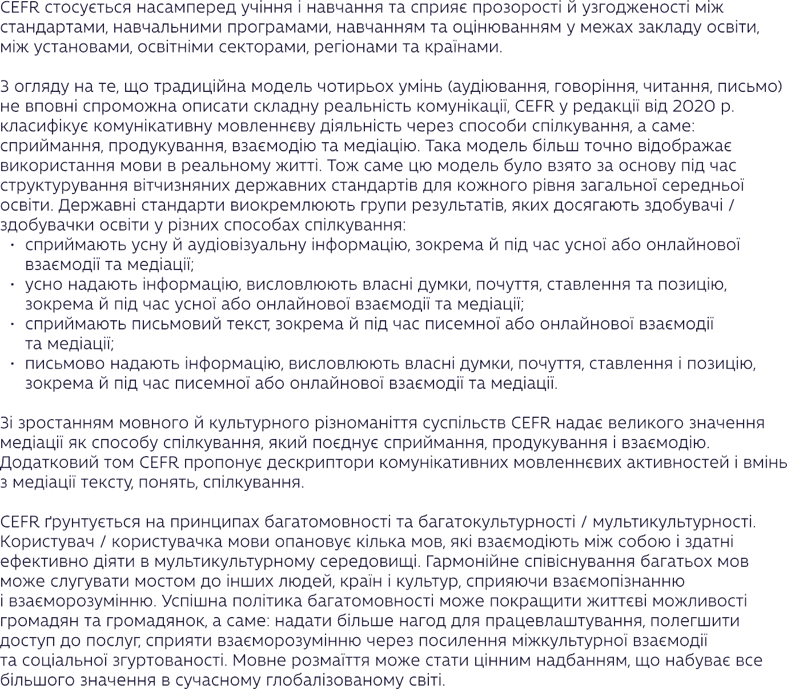

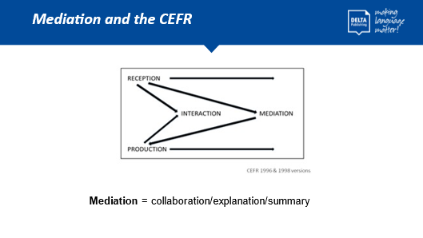

Slide 7
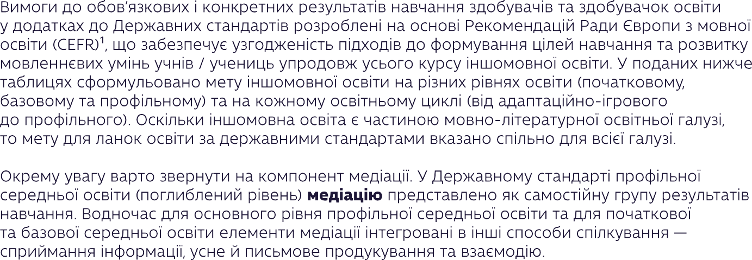

Slide 8

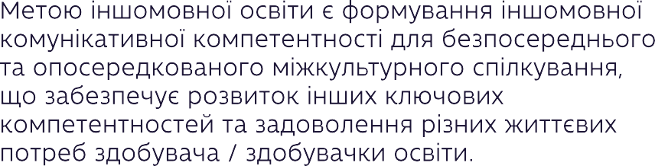
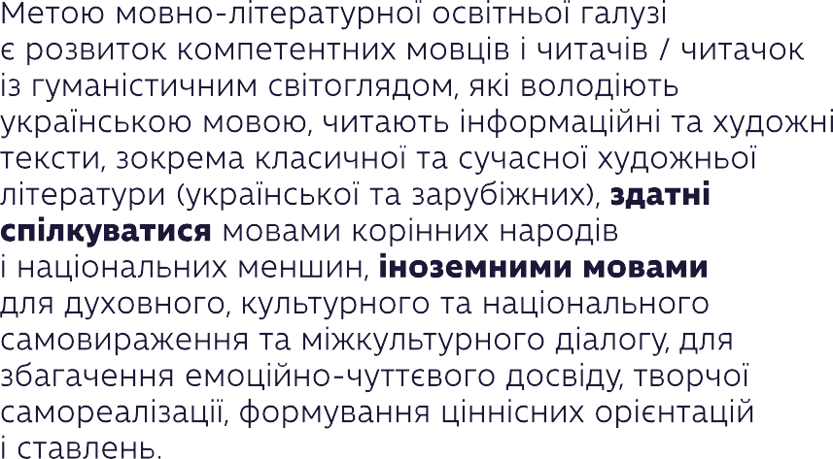
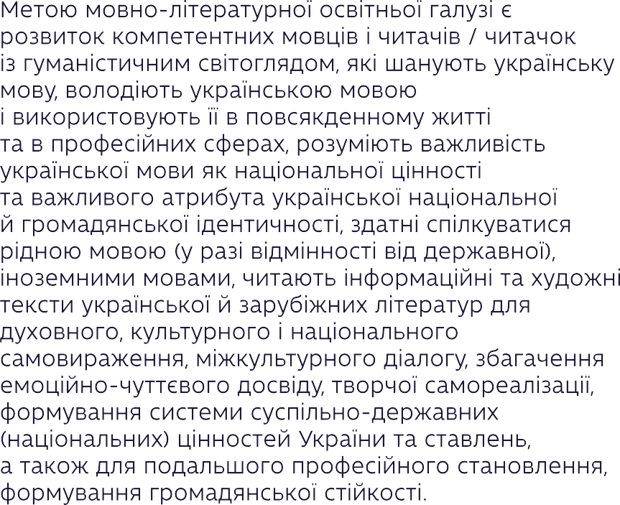
ДСПО
ДСБСО
ДСПСО

Slide 9
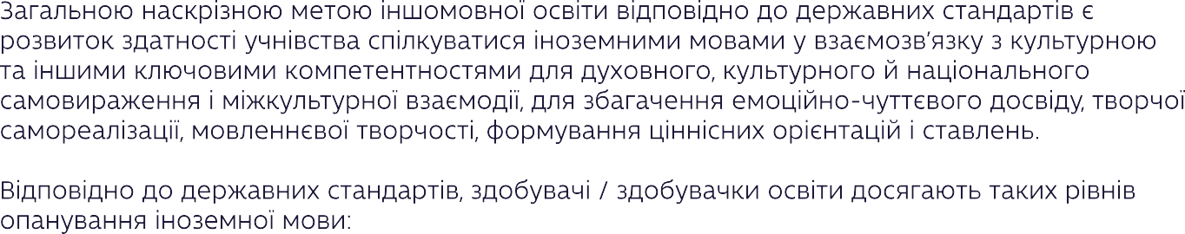



Slide 10
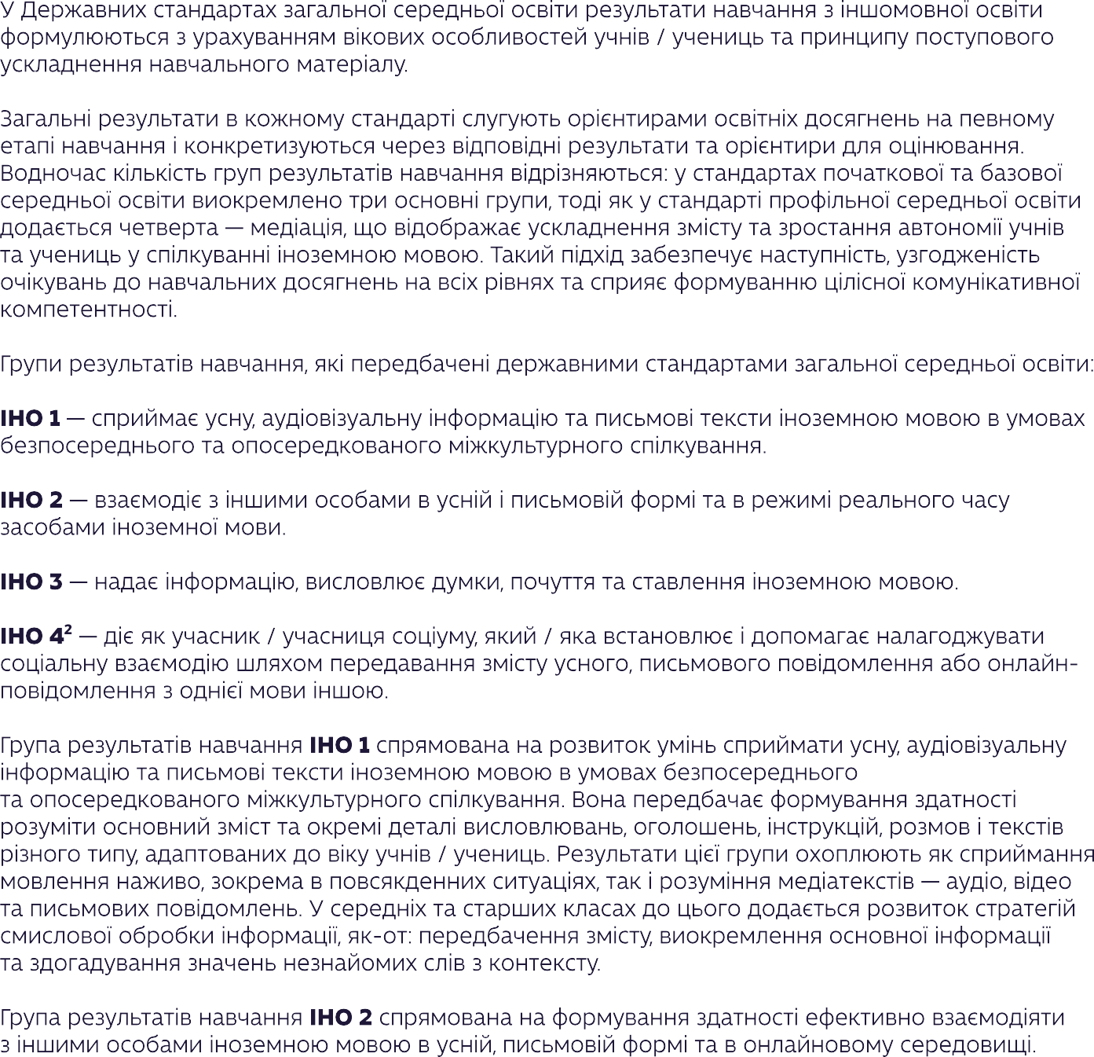

Slide 11
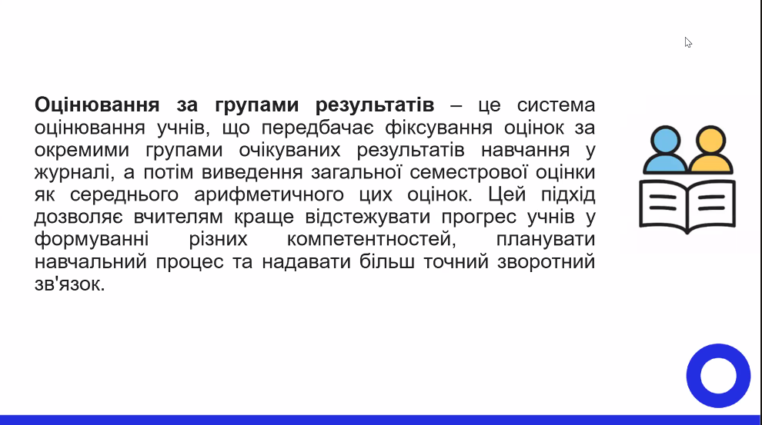


Slide 12
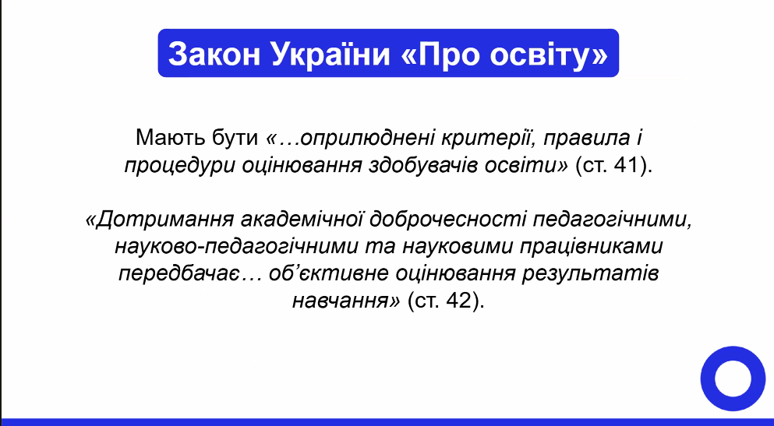
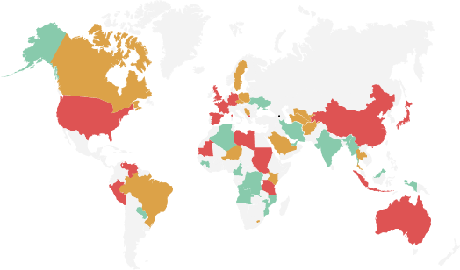
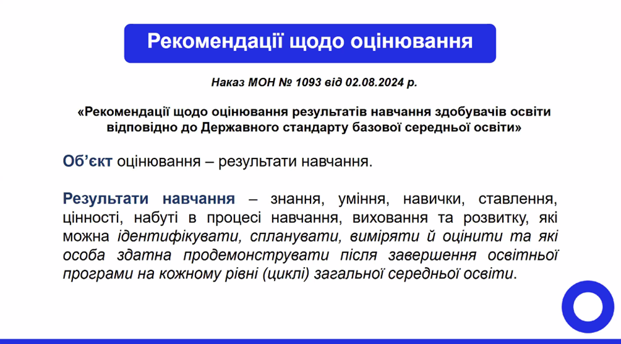


Slide 13
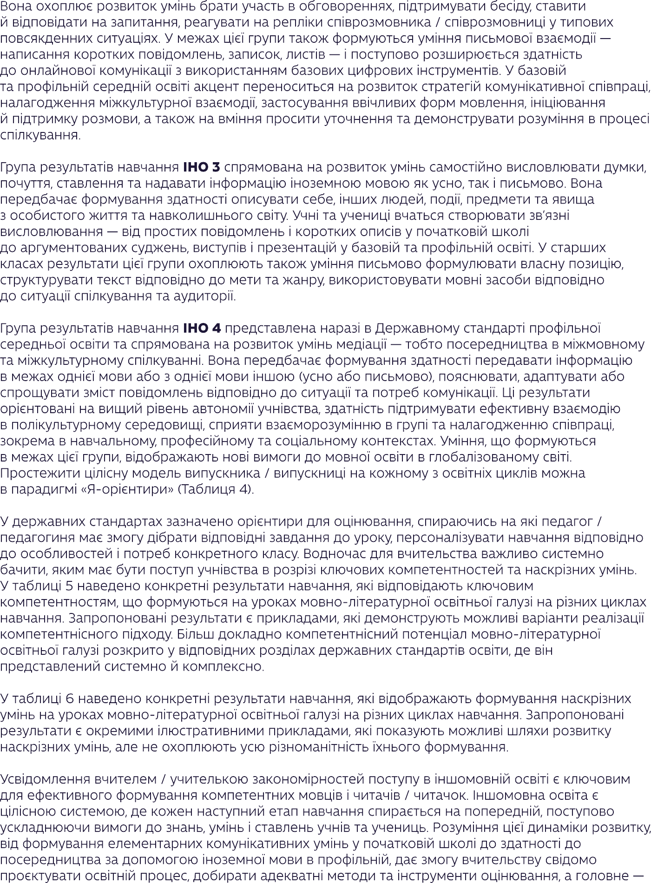

Slide 15
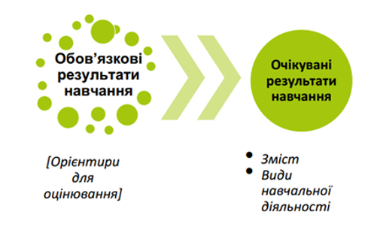
Держстандарт
Модельна навчальна програма

Slide 16
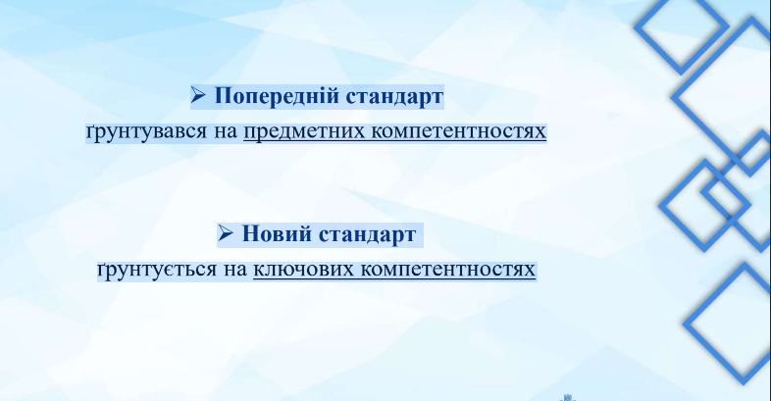
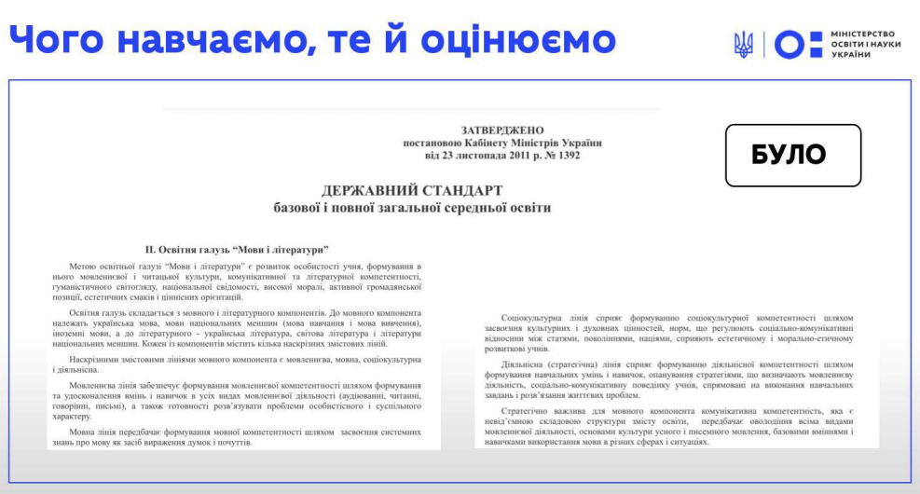
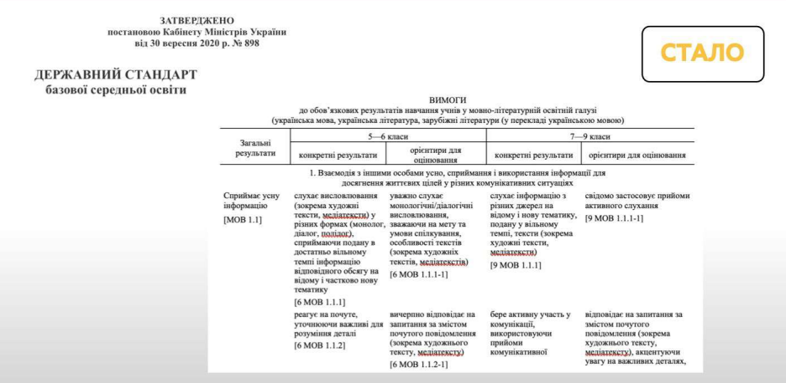

Slide 17
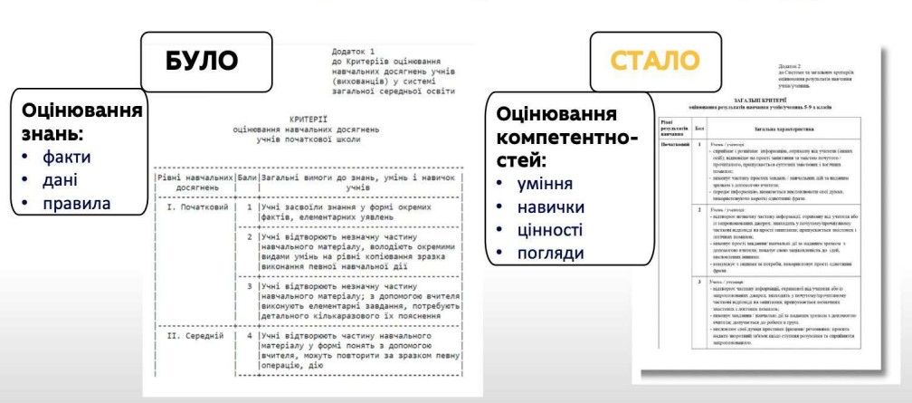

Slide 18

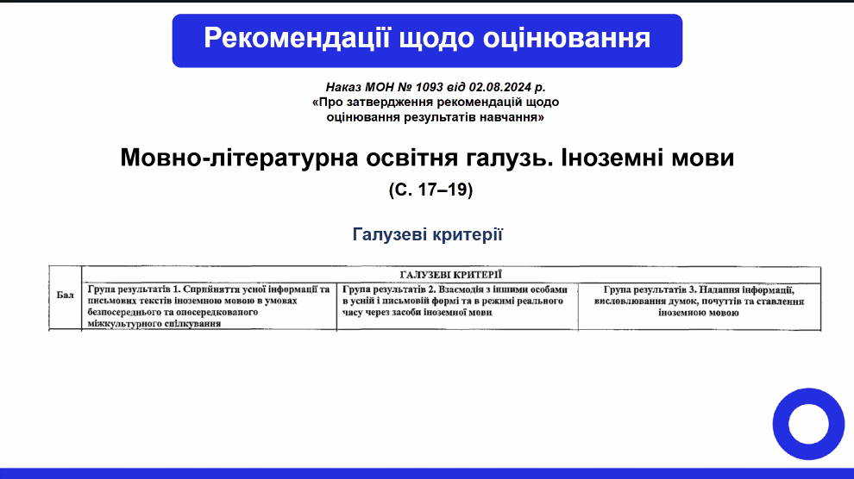
Групи результатів навчання
сприймає усну інформацію та письмові тексти іноземною мовою в умовах безпосереднього та опосередкованого міжкультурного спілкування
взаємодіє з іншими особами в усній і письмовıй формі та в режимі реального часу засобами іноземної мови
надає інформацію, висловлює думки, почуття та ставлення іноземною мовою
Notes:
Сприйняття усної і письмової інформації: Уміння розуміти тексти і спілкування в міжкультурному середовищі.
Взаємодія: Використання мови для комунікації в реальному часі.
Вираження думок і почуттів: Викладення особистих думок, почуттів, ставлення мовою, що вивчається.

Slide 19

Вимоги
до обов'язкових результатів навчання
Групи результатів навчання
Загальні результати навчання
Конкретні результати навчання
Орієнтири для оцінювання
Notes:
Загальні результати: Вміння знаходити потрібну інформацію в текстах, аналізувати й осмислювати інформацію.
Конкретні результати: Навички роботи з різними типами текстів (списки, прості мовні структури) для успішного пошуку і розуміння інформації.

Slide 20


Вимоги
до обов'язкових результатів навчання
розуміє письмовий текст, здійснює пошук необхідної інформації, якщо в ньому використано прості мовні засоби
знаходить конкретну інформацію у простому тексті, викладеному в письмовій формі
Сприймає письмовий текст
Сприймання усної інформації ....
знаходить необхідну інформацію у списках та виокремлює деталі
Notes:
Прогрес від початкової до базової середньої освіти: Визначення рівнів сприйняття і розуміння письмового тексту, від базових навичок (розпізнавання знайомих слів) до пошуку необхідної інформації в простих текстах.
Зв'язок між рівнями: Індивідуальний прогрес учня у мовних навичках, що сприяє ефективному спілкуванню.

Slide 21


Slide 22



Slide 23


Slide 26
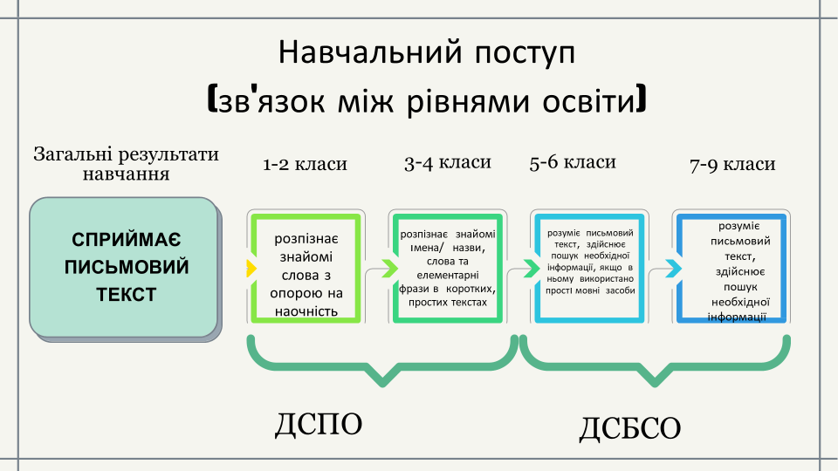


Slide 27

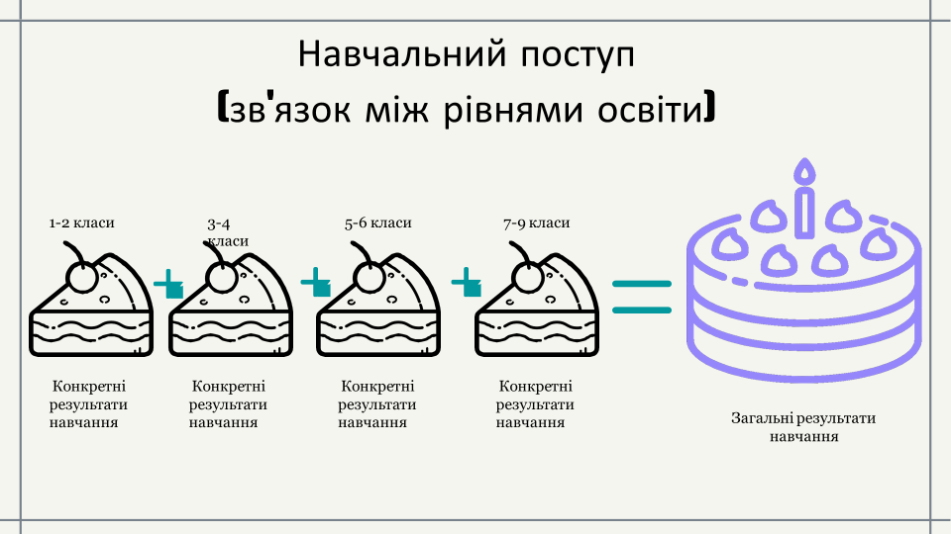

Slide 28
Групи результатів навчання
1. Сприйняття усної інформації та письмових текстів іноземною мовою в умовах
безпосереднього та опосередкованого міжкультурного спілкування
Сприймає усну інформацію [ІНО 1.1]
Використовує ефективні стратегії сприйняття усної інформації та письмового тексту[ІНО 1.3]
2. Взаємодія з іншими особами в усній і письмовій формі та в режимі
реального часу через засоби іноземної мови
Здійснює усну взаємодію[ІНО 2.1]
Здійснює онлайн-взаємодію[ІНО 2.3]
3. Надання інформації, висловлювання думок, почуттів та ставлення іноземною мовою
Усно висловлює власні думки, почуття, ставлення та позиції[ІНО 3.1]
Висловлює свої думки, почуття, ставлення та позиції у письмовій формі [ІНО 3.2]
Сприймає письмовий текст [ІНО 1.2]
Використовує ефективні стратегії здійснення взаємодії
(в усній і письмовій формі та онлайн-взаємодії) [ІНО 2.4]
Здійснює письмову взаємодію[ІНО 2.2]
Використовує ефективні стратегії побудови висловлювання
в усній та письмовій формі [ІНО 3.3]
ВИМОГИ
до обов’язкових результатів навчання
учнів у мовно-літературній галузі (іншомовна освіта)
Конкретні результати навчання
Notes:
Загальні результати: Вміння знаходити потрібну інформацію в текстах, аналізувати й осмислювати інформацію.
Конкретні результати: Навички роботи з різними типами текстів (списки, прості мовні структури) для успішного пошуку і розуміння інформації.

Slide 29



групи результатів навчання
Здатність спілкуватися рідною (у разі відмінності від державної) та іноземними мовами
конкретних результатів навчання
загальних результатів навчання
орієнтирів для оцінювання

Slide 30
Оцінювально-аналітична компетентність
передбачає здатності:
здійснювати оцінювання результатів навчання учнів
01
аналізувати результати навчання учнів
02
03
забезпечувати самооцінювання та взаємооцінювання учнів

Slide 31
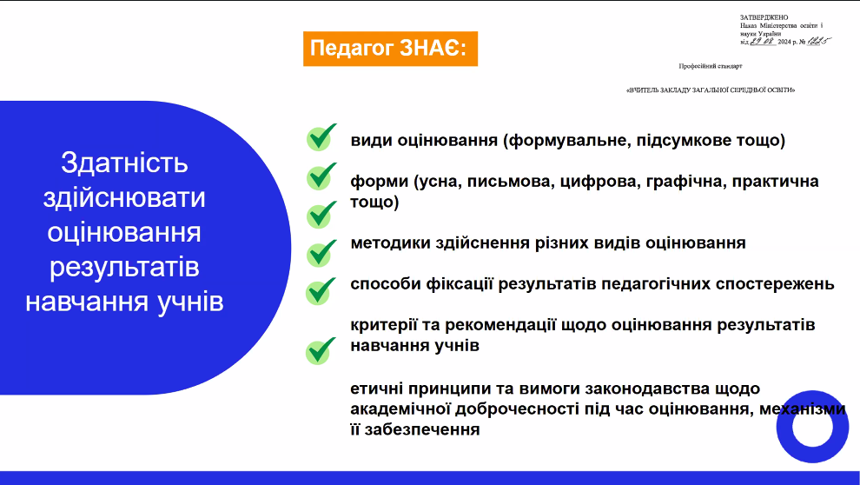

Slide 32
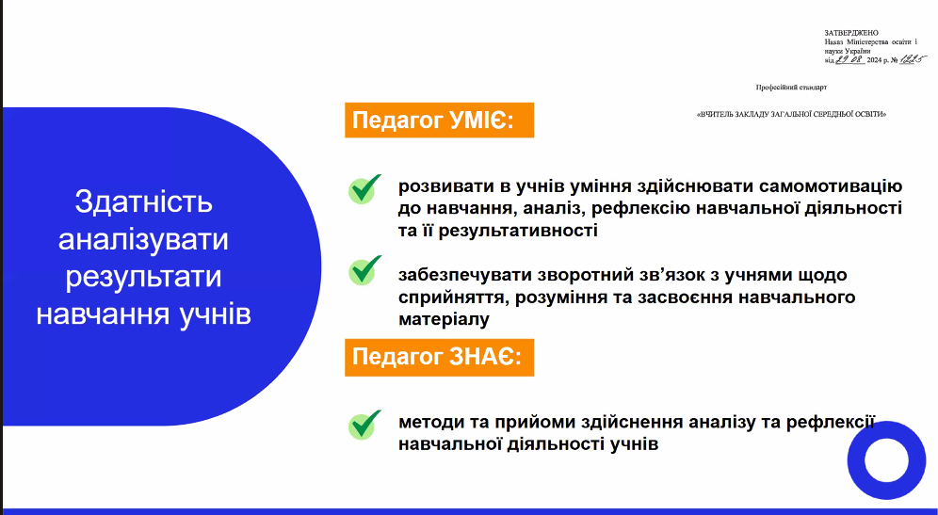


Slide 33
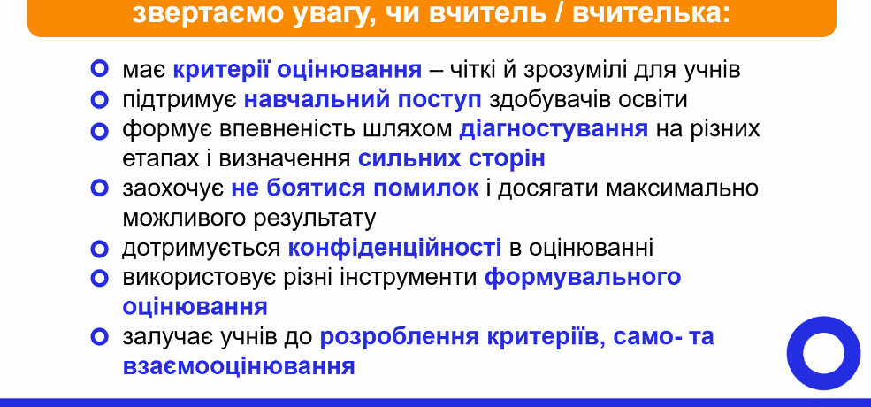
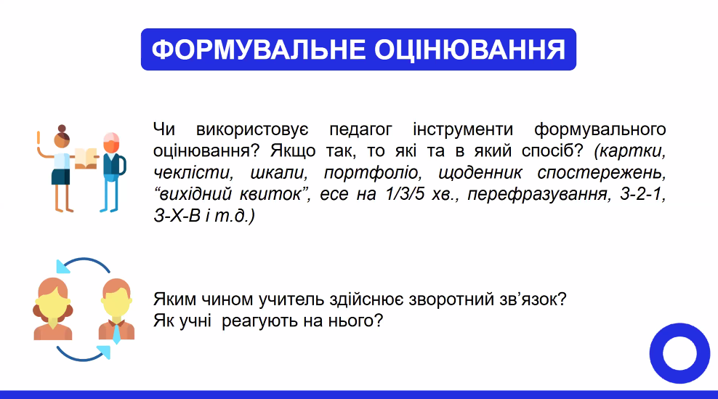

Slide 34
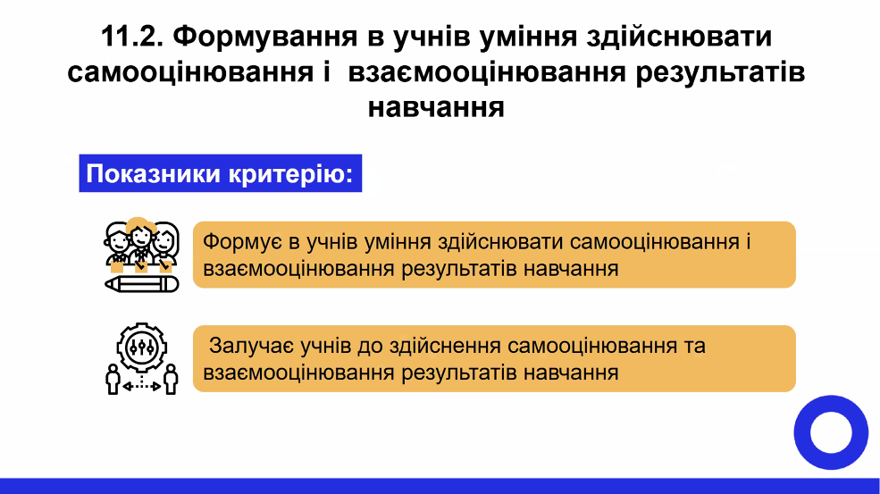
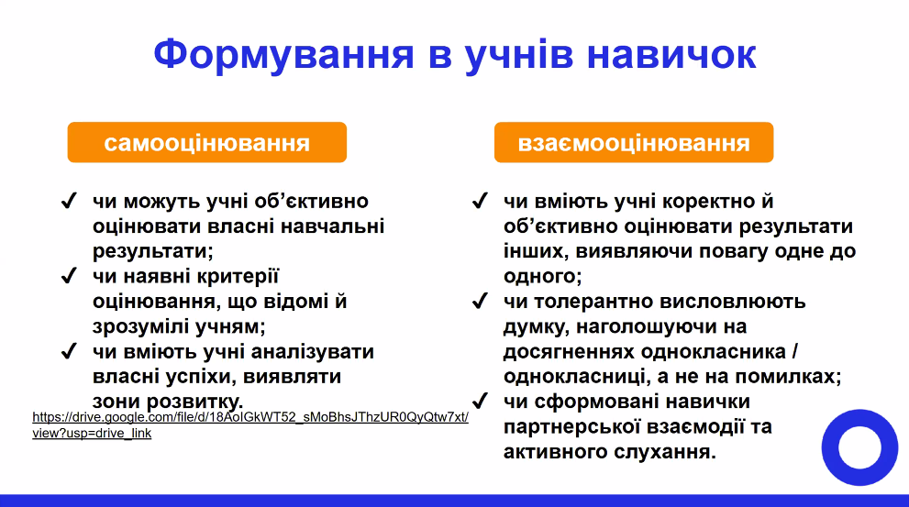

Slide 35
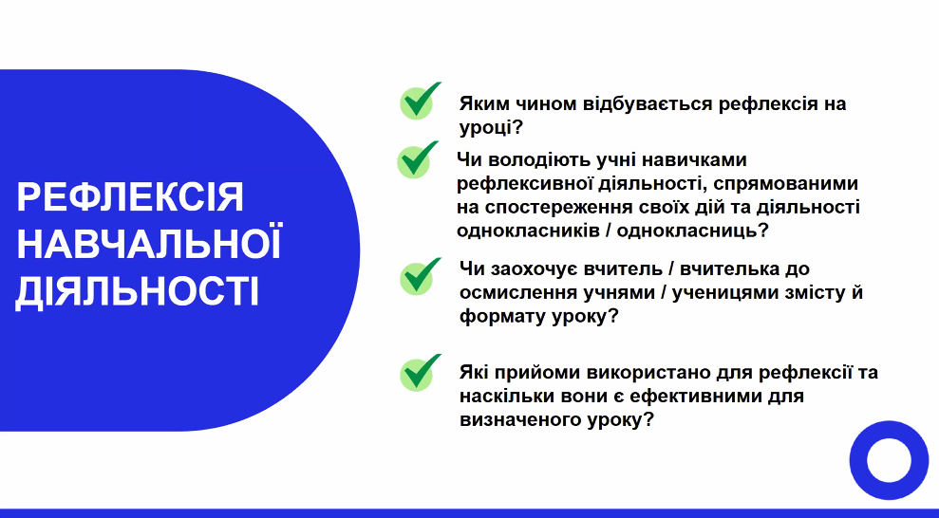
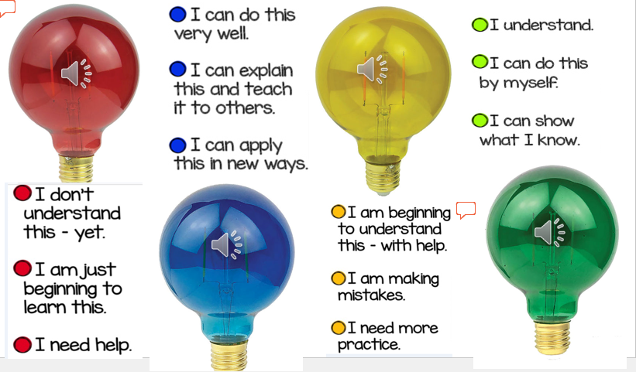
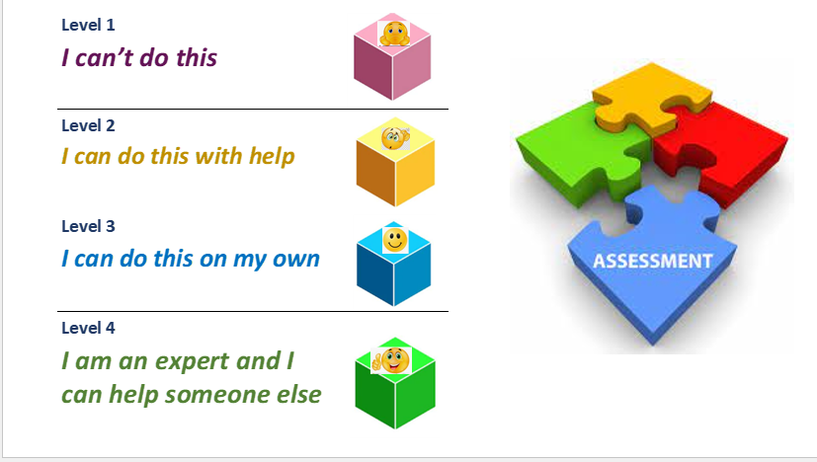
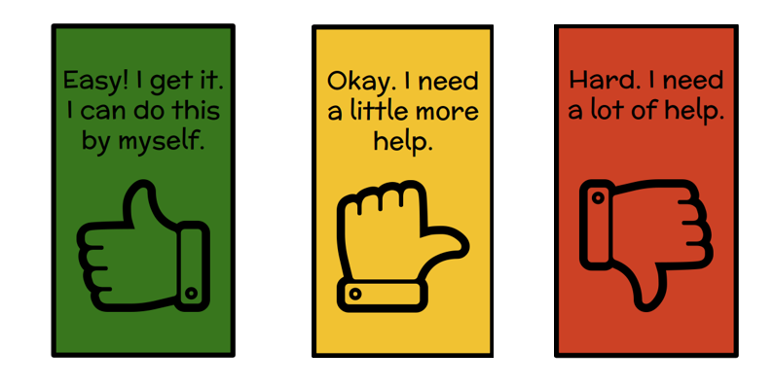

Slide 36
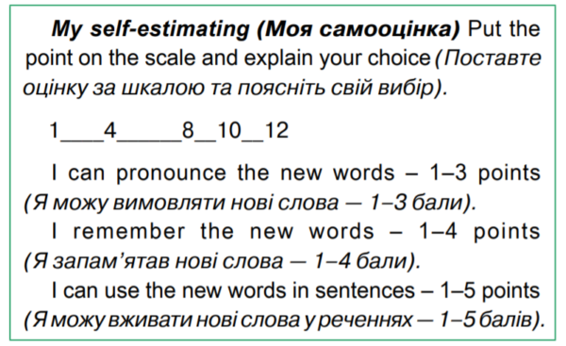

Slide 37
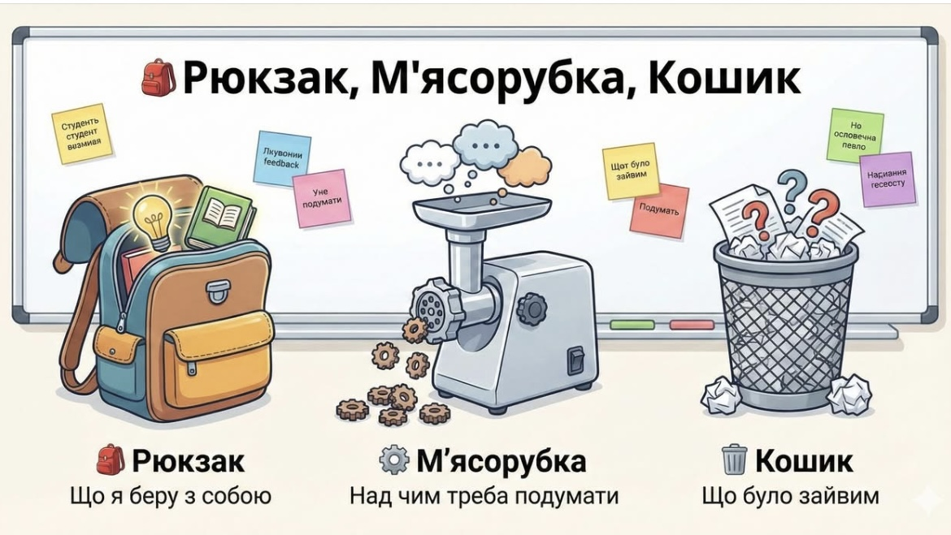
Практичний прийом: «Рюкзак, м'ясорубка, кошик»
Цей метод чудово вчить дітей фільтрувати інформацію. Намалюйте на дошці або прикріпіть три зображення: рюкзак, мʼясорубку та сміттєвий кошик.
Роздати учням стікери і попросити приклеїти їх (або просто озвучити думку) до відповідної картинки:
Рюкзак: Те, що я беру з собою в майбутне(важливі знання, інсайти).
Мʼясорубка: Те, що мені потрібно ще обдумати,
«докрутити», переосмислити.
Кошик: Те, що було зайвим, нудним або
непотрібним.

Slide 38
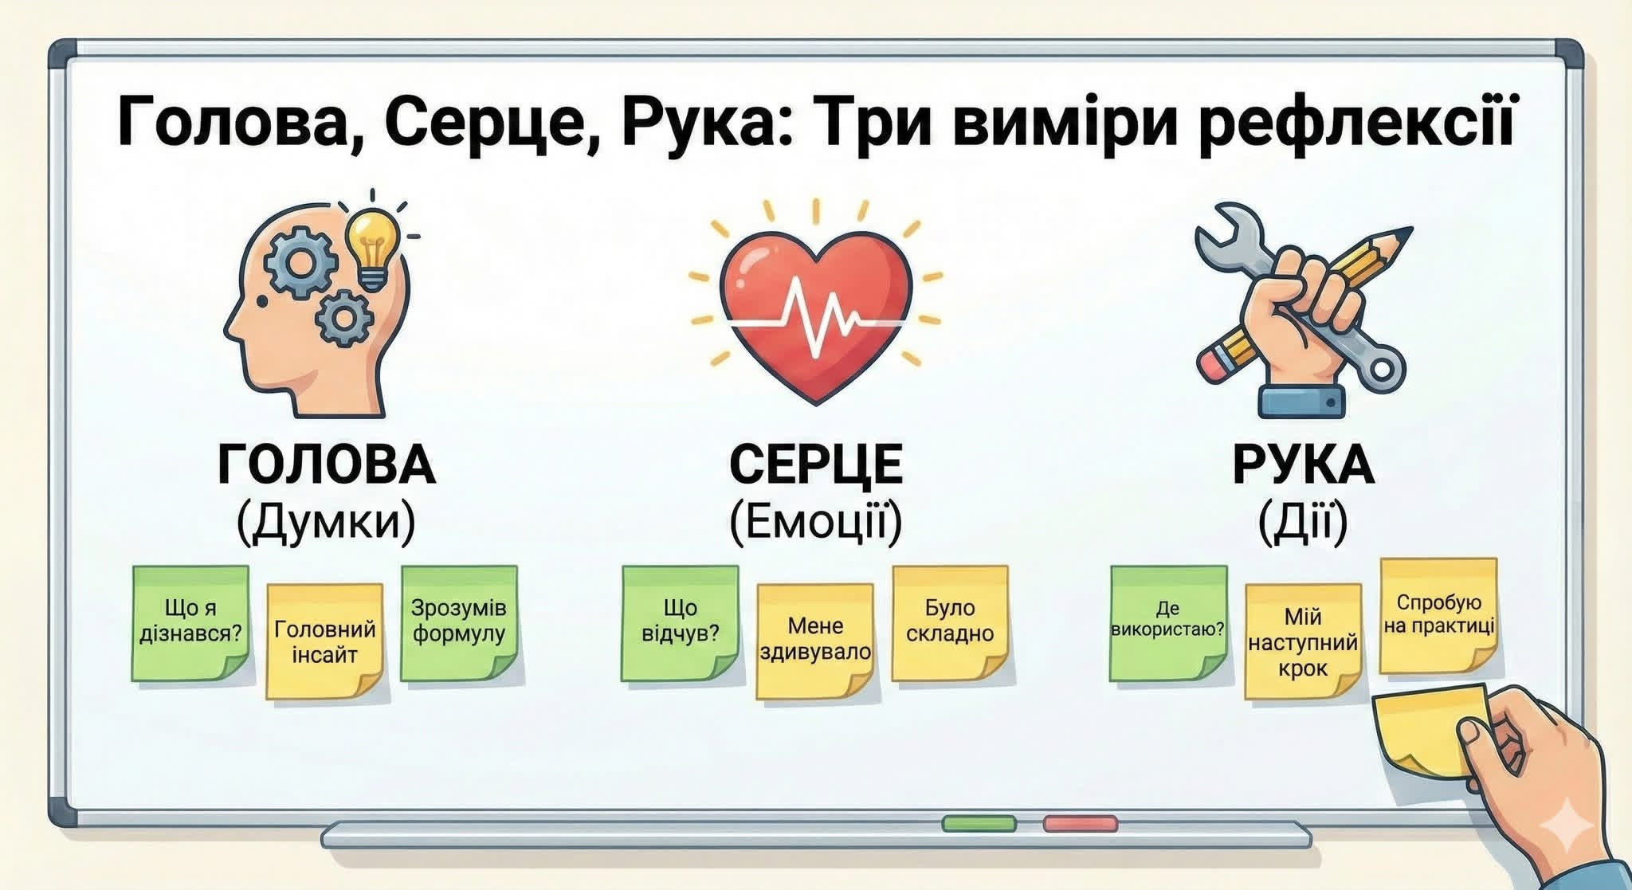
Практичний прийом: «Голова, серце, рука»
Цей прийом легко адаптується до будь-якого уроку англійської мови для цілісної рефлексії (когнітивної, емоційної та практичної).
Ключові запитання для учнів:
HEAD (Голова) — Думки: Про що я дізнався нового?
  What new vocabulary did I learn? (Які нові слова я вивчив?)
  What grammar rule do I understand better? (Яке граматичне правило я тепер краще розумію?)
HEART (Серце) — Емоції: Що я відчув під час уроку?
  How did I feel about the activity? (Що я відчував щодо завдання?)
  What part did I enjoy? (Яка частина мені сподобалася?)
HANDS (Рука) — Дії: Як я можу використати це на практиці?
  How can I use this outside the classroom? (Як я можу використати це поза класом?)
  Who can I share this with? (З ким я можу цим поділитися?)
Впровадження:
Учні відповідають на ці запитання (усно, письмо або на стікерах) у кінці уроку. Це допомагає поєднати теорію, емоції та практику вивчення мови.

Slide 39
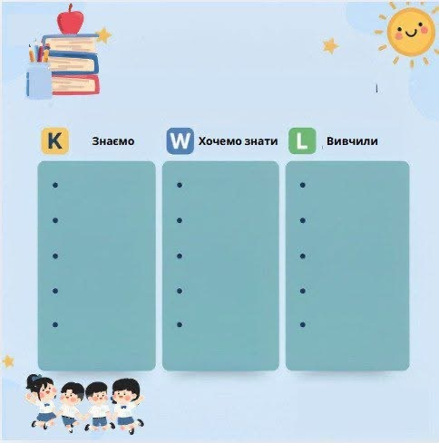
Практичний прийом: «KWL »
Діаграма KWL — це ефективний інструмент активізації словникового запасу та оцінки прогресу.
KWL на уроці англійської:
K (Know - Знаю): Перед темою — запис відомих слів/фактів англійською (наприклад, airport, hotel).
W (Want to Know - Хочу дізнатися): Постановка запитань про тему (How to book a ticket?).
L (Learned - Дізнався): Після вивчення — підсумок нових знань та відповіді на запитання (I learned five types of accommodation).
Цей метод робить учнів активними учасниками та допомагає поєднати наявні знання з новими.

Slide 40
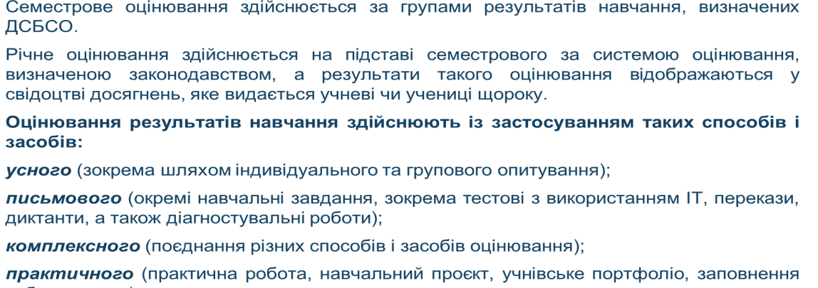
Опис інструментарію оцінювання

Slide 41
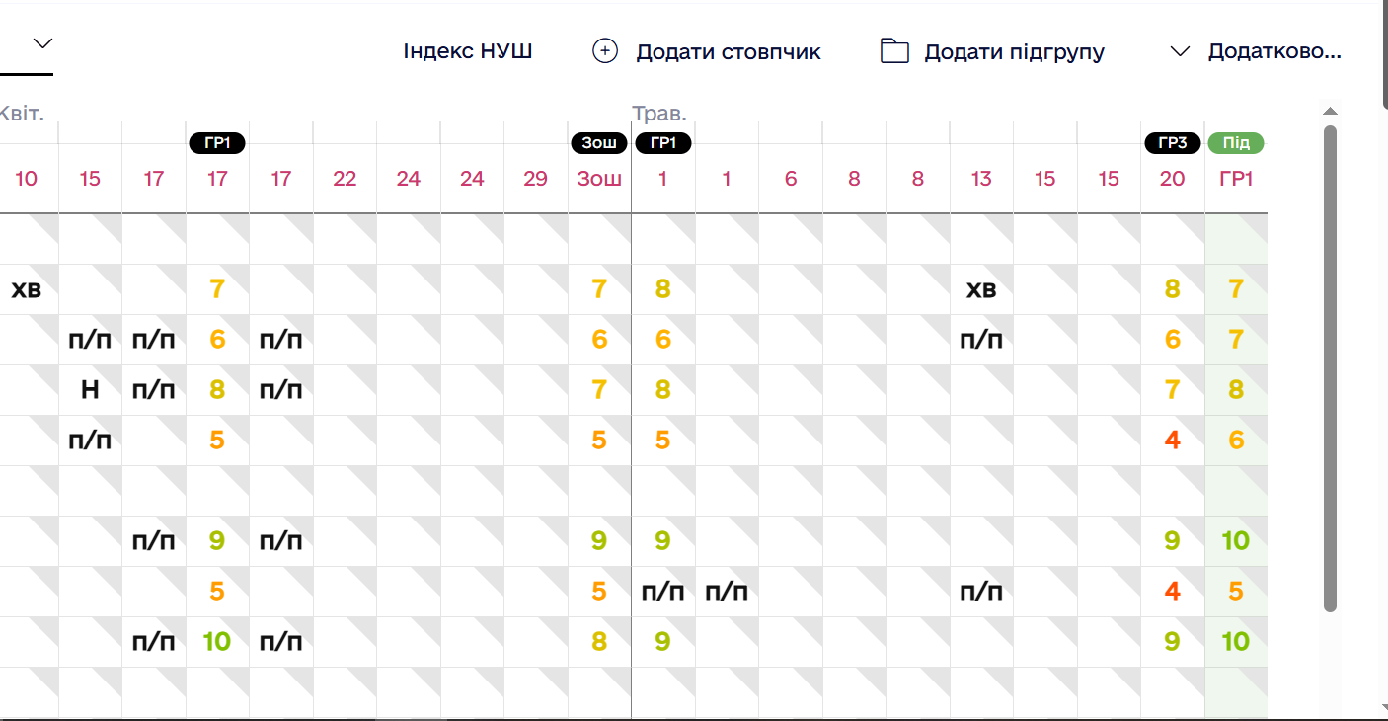
Зразок

Slide 42
Якщо запланована комплексна підсумкова робота за семестр, завдання якої дозволяють установити результати навчання за різними видами комунікативної мовленнєвої діяльності (групами результатів), то у колонці ставиться дата проведення такої роботи і прописуються ті види робіт, які будуть оцінені, під цією ж датою.
У випадку, коли проводяться окремі підсумкові роботи для кожного виду комунікативної мовленнєвої діяльності, і такі роботи розраховані лише на частину уроку, то дата проведення такого контролю не вказується, а записується в окремій колонці без дати.

Slide 43
Свідоцтво досягнень
У Свідоцтві досягнень виставляють семестрові оцінки за групами результатів. На підставі оцінок за групами результатів виставляють загальну оцінку за семестр з кожного навчального предмета/інтегрованого курсу навчального плану освітньої програми закладу освіти.

Slide 44
Не обов’язково проводити оцінювання лише наприкінці семестру.
Таке оцінювання може проводитись упродовж семестру в міру опрацювання певної групи результатів. Проте воно повинне бути валідним.

Slide 45
Основні кроки для успішного оцінювання
- формулювати об’єктивні та зрозумілі для учнів навчальні цілі;
-ознайомлювати учнів із критеріями та засобами оцінювання, за якими буде встановлюватися рівень досягнення ними результатів навчання на кінець навчального семестру та року, та ознайомлення із засобами оцінювання, якими буде встановлено результати навчання;
- надавати учням зворотний зв’язок щодо їхніх результатів навчання за певний період, який має бути зрозумілим і чітким, доброзичливим і своєчасним;
- створювати умови для формування вміння учнів аналізувати власну навчальну діяльність (рефлексія);
- створення умов для активної участі учнів у процесі оцінювання із застосуванням критеріїв, зокрема шляхом самооцінювання та взаємооцінювання, та спільне визначення подальших кроків для покращення результатів навчання;
- коригувати освітній процес з урахуванням результатів оцінювання та навчальних потреб учнів.

Slide 46
Висновки
• Оцінювання = підтримка, а не покарання
• Орієнтація на компетентності майбутнього
• Створення середовища довіри й мотивації

